Slide 1
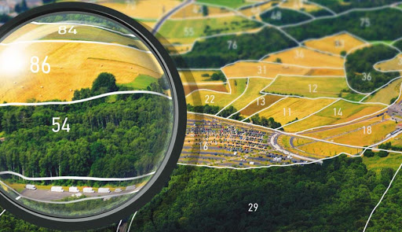
СПІЛЬНІ ЗАВДАННЯ ЗЕМЛЕВПОРЯДНИКІВ І ЛІСІВНИКІВ В ОХОРОНІ ЗЕМЕЛЬ
Юрій
МАРЧУК
Завідувач кафедри ботаніки, дендрології та лісової селекції НУБіП України;
Голова Товариства лісівників України

Slide 2
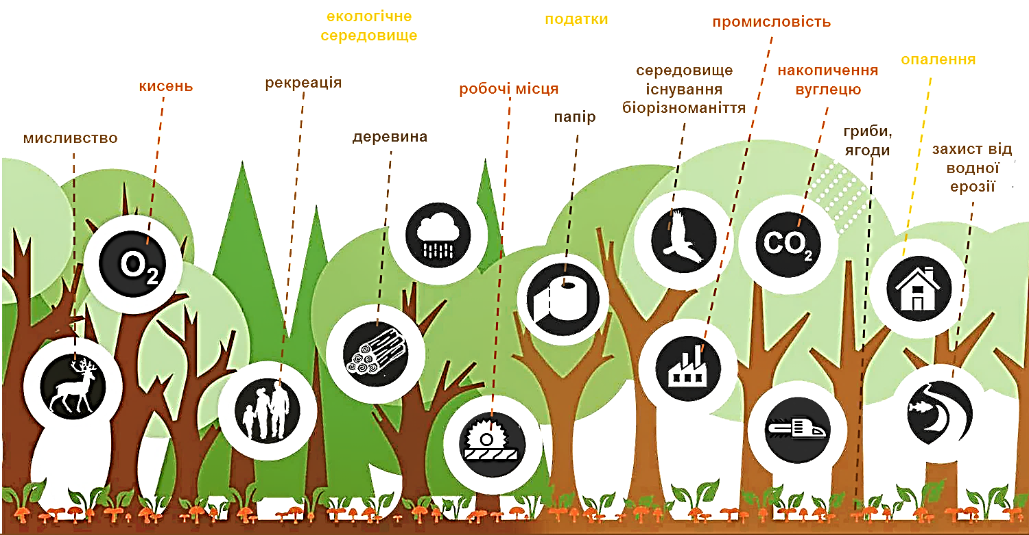
РОЛЬ ЛІСІВ

Slide 3
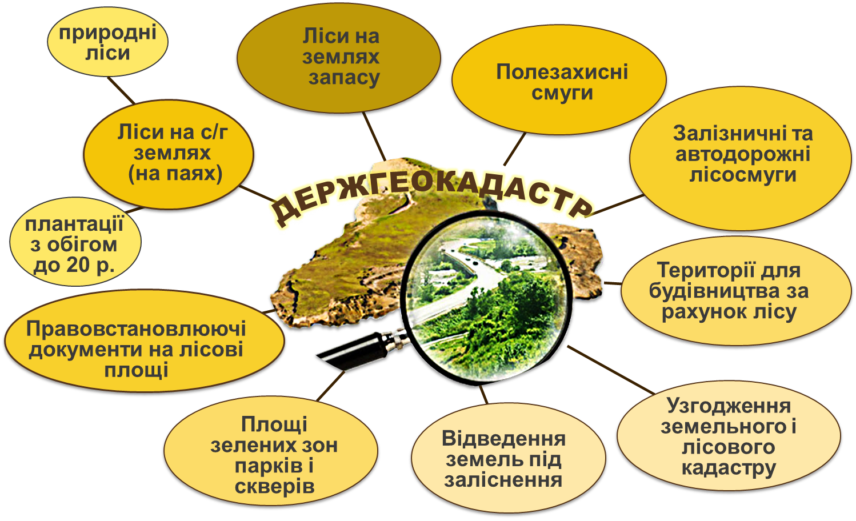
ЗЕМЕЛЬНІ ПРОБЛЕМИ ЛІСІВНИКІВ

Slide 4
21 БЕРЕЗНЯ
ВСЕСВІТНІЙ ДЕНЬ ЛІСУ
ПЛАНУЄТЬСЯ:
Посадити ліс на місці зрубаного – 40 тис. га
Посадити нових лісів – 2 тис. га
Всього буде висаджено близько 210 млн. шт. сіянців
РАЗОМ МИ ЗМОЖЕМО:
узаконити близько 300 тис. га самосівних лісів на сільськогосподарських землях

Slide 5
ПОРІВНЯЛЬНА ТАБЛИЦЯ
до проекту Закону України «Про переведення сільгоспземель, зайнятих самосівними лісами в землі лісогосподарського призначення"
Зміст положення (норми) чинного акта законодавства | Зміст відповідного положення (норми) проекту акта
Кодекс України про адміністративні правопорушення (Відомості Верховної Ради УРСР, 1984 р., додаток до № 51, ст. 1122)
Стаття 53. Порушення правил використання земель Використання земель не за цільовим призначенням, невиконання природоохоронного режиму використання земель, розміщення, проектування, будівництво, введення в дію об'єктів, які негативно впливають на стан земель, неправильна експлуатація, знищення або пошкодження протиерозійних гідротехнічних споруд, захисних лісонасаджень - тягнуть за собою накладення штрафу на громадян від п'яти до двадцяти п'яти неоподатковуваних мінімумів доходів громадян і на посадових осіб - від п'ятнадцяти до тридцяти неоподатковуваних мінімумів доходів громадян. | Призупинити до 1 січня 2025 року дію статті 53 Кодексу України про адміністративні правопорушення щодо осіб винних у використанні не за цільовим призначенням земельних ділянок сільськогосподарського призначення що перебувають у їх власності, і заліснення яких пройшло (відбулося) природним способом, у разі, якщо такі земельні ділянки були у встановленому порядку віднесені до земель лісогосподарського призначення.

Slide 6
ПОРІВНЯЛЬНА ТАБЛИЦЯ
Зміст положення (норми) чинного акта законодавства | Зміст відповідного положення (норми) проекту акта
Земельний кодекс України (Відомості Верховної Ради України (ВВР), 2002, № 3-4, ст. 27)
Стаття 20. Встановлення та зміна цільового призначення земельних ділянок 1. Віднесення земель до тієї чи іншої категорії здійснюється на підставі рішень органів державної влади, Верховної Ради Автономної Республіки Крим, Ради міністрів Автономної Республіки Крим та органів місцевого самоврядування відповідно до їх повноважень. Зміна цільового призначення земельних ділянок здійснюється за проектами землеустрою щодо їх відведення. 2. Зміна цільового призначення земельних ділянок державної або комунальної власності провадиться Верховною Радою Автономної Республіки Крим, Радою міністрів Автономної Республіки Крим, органами виконавчої влади або органами місцевого самоврядування, які приймають рішення про затвердження проектів землеустрою щодо відведення земельних ділянок та передачу цих ділянок у власність або надання у користування відповідно до повноважень, визначених статтею 122 цього Кодексу. | Стаття 20. Встановлення та зміна цільового призначення земельних ділянок 1. Віднесення земель до тієї чи іншої категорії здійснюється на підставі рішень органів державної влади, Верховної Ради Автономної Республіки Крим, Ради міністрів Автономної Республіки Крим та органів місцевого самоврядування відповідно до їх повноважень. Зміна цільового призначення земельних ділянок здійснюється за проектами землеустрою щодо їх відведення, крім земельних ділянок, зазначених в абзаці третьому цієї частини. Зміна цільового призначення земельної ділянки сільськогосподарського призначення, що перебуває у приватній власності, заліснення якої пройшло (відбулося) природним шляхом, з віднесенням її до земель лісогосподарського призначення здійснюється без розроблення документації із землеустрою на підставі заяви її власника до органу зазначеного у частині третій цієї статті, до якої додаються акт обстеження земельної ділянки складений органом, що здійснює державний контроль за використанням та охороною земель.

Slide 7
ПОРІВНЯЛЬНА ТАБЛИЦЯ
Зміст положення (норми) чинного акта законодавства | Зміст відповідного положення (норми) проекту акта
Земельний кодекс України (Відомості Верховної Ради України (ВВР), 2002, № 3-4, ст.27)
Стаття 57. Використання земель лісогосподарського призначення 1. Земельні ділянки лісогосподарського призначення за рішенням органів виконавчої влади або органів місцевого самоврядування надаються в постійне користування спеціалізованим державним або комунальним лісогосподарським підприємствам, іншим державним і комунальним підприємствам, установам та організаціям, у яких створено спеціалізовані підрозділи, для ведення лісового господарства. Частина відсутня 2. Порядок використання земель лісогосподарського призначення визначається законом. | Стаття 57. Використання земель лісогосподарського призначення 1. Земельні ділянки лісогосподарського призначення державної та комунальної власності за рішенням органів виконавчої влади або органів місцевого самоврядування надаються в постійне користування спеціалізованим державним або комунальним лісогосподарським підприємствам, іншим державним і комунальним підприємствам, установам та організаціям, у яких створено спеціалізовані підрозділи, для ведення лісового господарства. 1-1. Земельні ділянки сільськогосподарського призначення, заліснення яких пройшло (відбулося) природним шляхом, можуть бути віднесені в порядку, визначеному цим Кодексом, до земель лісогосподарського призначення. Встановлення факту заліснення природним шляхом земельної ділянки сільськогосподарського призначення здійснюється в порядку здійснення державного контролю за використанням та охороною земель. 2. Порядок використання земель лісогосподарського призначення визначається законом.

Slide 8
ПОРІВНЯЛЬНА ТАБЛИЦЯ
Зміст положення (норми) чинного акта законодавства | Зміст відповідного положення (норми) проекту акта
Земельний кодекс України (Відомості Верховної Ради України (ВВР), 2002, № 3-4, ст.27)
Стаття 208. Звільнення від відшкодування втрат сільськогосподарського та лісогосподарського виробництва 1. … Абзац відсутній 2. Здійснення внутрігосподарського будівництва сільськогосподарськими або лісогосподарськими підприємствами, організаціями, установами, а також громадянами провадиться без відшкодування втрат сільськогосподарського та лісогосподарського виробництва. | Стаття 208. Звільнення від відшкодування втрат сільськогосподарського та лісогосподарського виробництва 1. … Від відшкодування втрат сільськогосподарського виробництва звільняються також фізичні та юридичні особи у разі зміни цільового призначення земельних ділянок сільськогосподарського призначення з віднесенням їх до земель лісогосподарського призначення, природно-заповідного фонду та іншого природоохоронного призначення, земель історико-культурного призначення. 2. Здійснення внутрігосподарського будівництва сільськогосподарськими або лісогосподарськими підприємствами, організаціями, установами, а також громадянами провадиться без відшкодування втрат сільськогосподарського та лісогосподарського виробництва.

Slide 9
ПОРІВНЯЛЬНА ТАБЛИЦЯ
Зміст положення (норми) чинного акта законодавства | Зміст відповідного положення (норми) проекту акта
Земельний кодекс України (Відомості Верховної Ради України (ВВР), 2002, № 3-4, ст.27)
Розділ Х «Перехідні положення» … 15. До набрання чинності законом про обіг земель сільськогосподарського призначення, але не раніше 1 січня 2020 року, не допускається: … б) купівля-продаж або іншим способом відчуження земельних ділянок і зміна цільового призначення (використання) земельних ділянок, які перебувають у власності громадян та юридичних осіб для ведення товарного сільськогосподарського виробництва, земельних ділянок, виділених в натурі (на місцевості) власникам земельних часток (паїв) для ведення особистого селянського господарства, а також земельних часток (паїв), крім передачі їх у спадщину, обміну (міни) відповідно до частини другої статті 37 цього Кодексу земельної ділянки на іншу земельну ділянку з однаковою нормативною грошовою оцінкою або різниця між нормативними грошовими оцінками яких становить не більше 10 відсотків та вилучення (викупу) земельних ділянок для суспільних потреб, а також крім зміни цільового призначення (використання) земельних ділянок з метою їх надання інвесторам - учасникам угод про розподіл продукції для здійснення діяльності за такими угодами. | Розділ Х «Перехідні положення» … 15. До набрання чинності законом про обіг земель сільськогосподарського призначення, але не раніше 1 січня 2021 року, не допускається: … б) купівля-продаж або іншим способом відчуження земельних ділянок і зміна цільового призначення (використання) земельних ділянок, які перебувають у власності громадян та юридичних осіб для ведення товарного сільськогосподарського виробництва, земельних ділянок, виділених в натурі (на місцевості) власникам земельних часток (паїв) для ведення особистого селянського господарства, а також земельних часток (паїв), крім передачі їх у спадщину, обміну (міни) відповідно до частини другої статті 37 цього Кодексу земельної ділянки на іншу земельну ділянку з однаковою нормативною грошовою оцінкою або різниця між нормативними грошовими оцінками яких становить не більше 10 відсотків та вилучення (викупу) земельних ділянок для суспільних потреб, а також крім зміни цільового призначення (використання) земельних ділянок з віднесенням їх до земель лісогосподарського, історико-культурного призначення або земель природно-заповідного та іншого природоохоронного призначення земель.

